Slide 1



JavaScript下的DOM编程
JavaScript下的DOM编程（上）

Slide 2

1
学习任务单
一、达成目标
二、学习任务
1.掌握JavaScript基础语法、数据定义、用法、能够阅读相关代码；
2. 理解面向对象的类、构造、继承的思想，能够以OO的思想完成多选项目逻辑设计；
3. 理解DOM中元素查找、增加删除、事件注册及属性操作，完成多选操作DOM的实现；
1.使用JavaScript完成多选项目界面制作；
2.应用OO的思想完成多选项目的逻辑设计，围绕DOM树对元素进行处理；
3.结合参考案例代码，修改存在的Bug，并参考知识点完成多选项目对DOM对象的操作；
4.以小组的方式对完成的页面进行讨论，记录未能成功修改的需求与教师讨论；5.尽量多的练习再练习，掌握常用操作DOM节点的方式；
三、参考资源
四、困惑与建议
1. 在智慧职教平台http://www.icve.com.cn/portal/ 注册并学习课程；
2.学习DOM可参考https://developer.mozilla.org/zh-CN/docs/Web/API/Document；
3.新特性权威的语法解释可参考https://www.w3.org/TR/html5/infrastructure.html。
将遇到的难点和不清晰的地方通过截屏等方式记录，准备与教师面对面讨论问题。

Slide 3
授课内容
一、什么是JavaScript
二、JavaScript 特点
三、 JavaScript 语法
四、JavaScript 对象

Slide 4

1
什么是JavaScript
什么是JavaScript
HTML是一种标记语言，用来结构化网页内容和赋予内容含义。例如定义段落、标题和数据表或在页面中嵌入图片和视频，方便SEO优化。
CSS是一种样式规则语言，将样式应用于HTML内容。例如设置段落背景颜色、调整字体、内容在列中的布局如边距，支持以ID、类等选择器精准的实现效果。
JavaScript是一种编程语言，允许创建动态更新的内容，控制多媒体、图像动画和DOM。神奇之处是几行JavaScript代码就能实现异彩纷呈的效果，还有丰富的框架如jQuery等方便使用。

Slide 5
1
什么是JavaScript
什么是JavaScript
ECMAScript 是 JavaScript的标准
  2015年6月17日，ECMA国际组织发布了 ECMAScript 的第六版，该版本正式名称为ECMAScript 2015，但通常被称为 ECMAScript 6 或者ES6。自此ECMAScript每年发布一次新标准。
JavaScript定义了一套方法进行事件处理
  主要用于在Web页面开发中增加页面效果，进行交互和数据有效性检查等。
不要将 JavaScript 与 Java 语言混淆
  虽然“Java”和“JavaScript”都是 Oracle 公司在美国和其他国家注册（或未注册）的商标，但这两门语言在语法、语义与用途方面有很大不同。

Slide 6
1
什么是JavaScript
什么是JavaScript
JavaScript 是允许在网页中实现复杂逻辑的一门编程语言 —— 每次浏览网页时不只是显示静态信息—— 而显示即时更新的内容， 或者交互式的地图，或 2D/3D 图形动画，又或者自动播放视频等，
Web技术的三层蛋糕标准MVC（数据模型、用户界面、控制器）。

Slide 7
授课内容
一、什么是JavaScript
二、JavaScript 特点
三、 JavaScript 语法
四、JavaScript 对象

Slide 8
2
JavaScript 特点
JavaScript 特点
JavaScript 运行顺序：
当浏览器遇到一块 JavaScript 代码时，它通常会按顺序运行这代码块，从上往下。这意味着需要注意放置代码的顺序。
解释语言：
JavaScript 是一个解释语言——代码从上到下运行，而运行的结果会马上被返回。在浏览器运行代码前，不必先把它转化为其他形式。
客户端代码运行：
从服务器上下载代码，然后在浏览器中解释运行。

Slide 9
2
JavaScript 特点
知识准备
了解DOM相关的知识，理解如何应用Javascript去控制和修改，结合引例描述中的步骤，完成任务。本案例制作可以分为2个阶段，第一个阶段是面向对象(OOP)网页设计；第二个阶段是基于DOM操作的功能扩展，比如添加CSS样式等功能。为此小新需要学习Javascript中和DOM相关的方法接口，明白其中的使用方法，并且根据HTML中元素的数据结构DOM进行编程，才不会陷于各种词汇中茫然不知所以。

Slide 10
2
JavaScript 特点
JavaScript的引用方式
内部的 JavaScript
外部的 JavaScript
内联 JavaScript 处理器

Slide 11
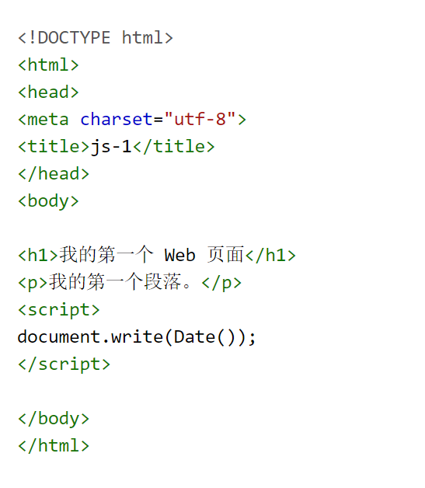
2
JavaScript 特点
JavaScript的引用方式
内部的 JavaScript
可以在html任何位置插入<script>标签，并且
把JavaScript代码写在标签内

Slide 12
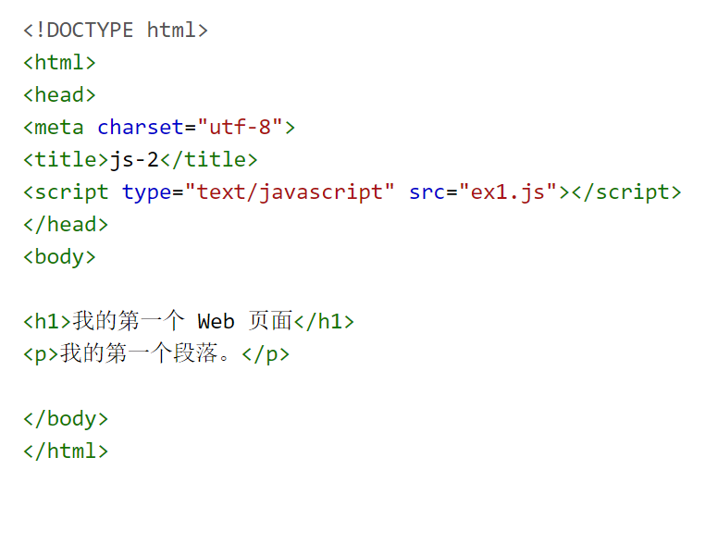
2
JavaScript 特点
JavaScript的引用方式
外部的 JavaScript
可以在html任何位置插入<script>标签，并且把JavaScript文件的路径注明写在src属性里，然后在ex1.js里面继续写我们的JavaScript，不过不用在ex1.js里面添加任何标签了

Slide 13
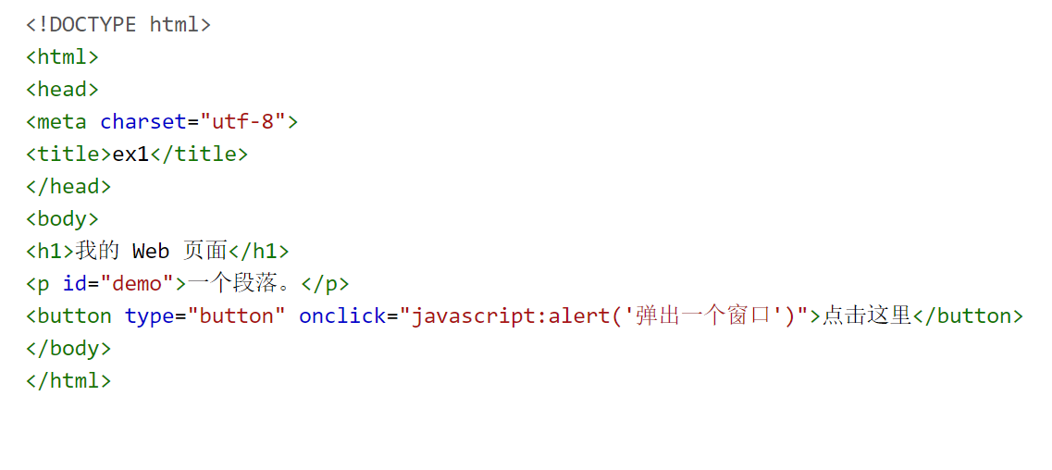
2
JavaScript 特点
JavaScript的引用方式
内联的 JavaScript
可以在html元素中的属性添加
javascript:表达式

Slide 14
授课内容
一、什么是JavaScript
二、JavaScript 特点
三、 JavaScript 语法
四、JavaScript 对象

Slide 15
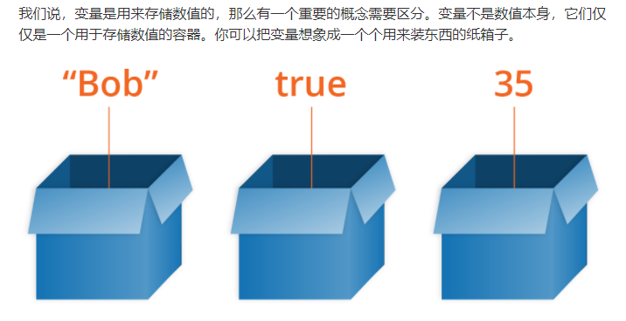
3
JavaScript 语法
JavaScript变量

Slide 16

3
JavaScript 语法
JavaScript变量定义
要想使用变量，第一步就是创建它 -- 更准确的说，是声明一个变量。声明一个变量的语法是在var关键字之后加上这个变量的名字：
var myName;
var myAge;

Slide 17
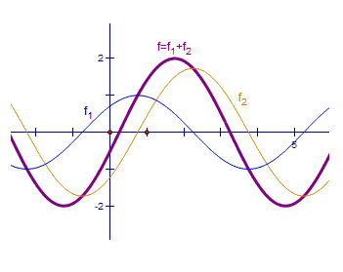
3
JavaScript 语法
JavaScript变量定义
一旦你定义了一个变量，就能够初始化它. 方法如下，在变量名之后跟上一个“=”，然后是数值:
myName = 'Chris';
myAge = 37;
现在回到控制台并且尝试输入这几行。每输入一条你都应该确认一下控制台输出的变量是不是你刚赋的值。 同样，你可以通过在控制台中输入变量的名称来返回该变量的值 — 再次尝试下这些:
myName;
myAge;
可以像这样在声明变量的时候给变量初始化:
var myName = 'Chris';

Slide 18
3
JavaScript 语法
JavaScript数据类型
变量 | 解释 | 示例
String | 字符串（文字序列）。 要表示变量的值是字符串，你必须将它们用引号包裹起来。 | var myVariable = 'Bob';
Number | 数字。不用引号包围。 | var myVariable = 10;
Boolean | 布尔(逻辑)值。一个 True/False （真 / 假）值。 true/false 是 JS 里的特殊关键字，不需要引号。 | var myVariable = true;
Array | 数组，一种允许你存储多个值在一个引用里的结构。 | var myVariable = [1,'Bob','Steve',10]; 引用数组的元素只需：myVariable[0], myVariable[1], 等等.
Object | 对象，基本上 JavaScript 里的任何东西都是对象，而且都可以被储存在变量里。将这个牢记于心。 | var myVariable = document.querySelector('h1'); 上面所有示例都是对象。

Slide 19
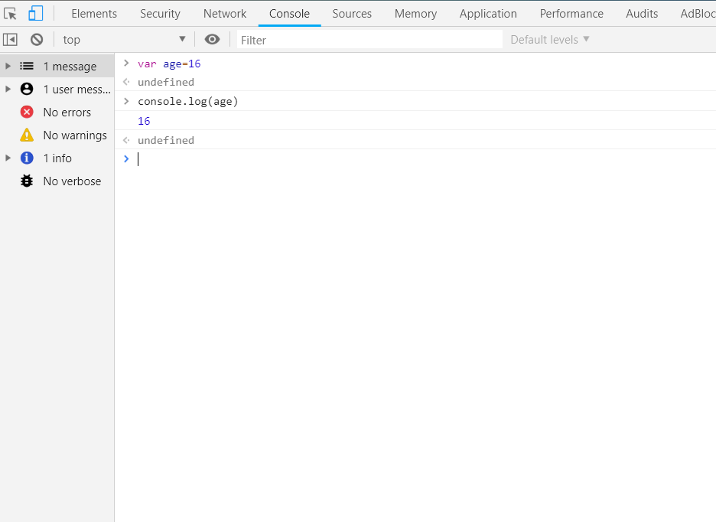
3
JavaScript 语法
JavaScript变量的运用
使用一个变量，在控制台输出一个变量
var age=16
console.log(age)
在控制台里面看到16，这句话代表console对象的log方法接收一个名为age的参数，并且使用它输出到控制台

Slide 20
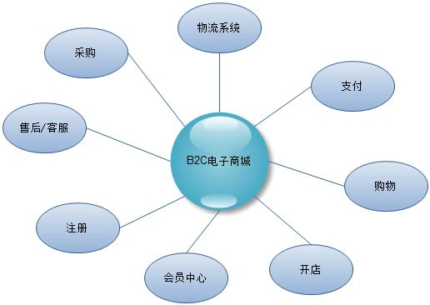
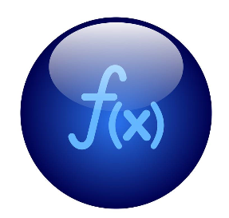
3
JavaScript 语法
JavaScript的函数
编程中的另一个基本概念是函数(functions)。 函数 允许你在定义的代码区块中内存储一段代码用来执行一个单独的任务，然后调用该段代码时，只需要使用一个简短的命令，而不用重复编写多次该段代码。
高内聚、低耦合

Slide 21
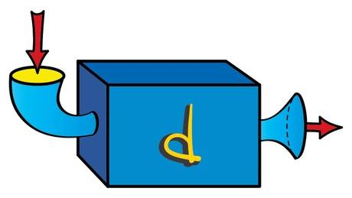
3
JavaScript 语法
JavaScript的函数
定义一个函数，通常情况下它的结构像这样
function 函数名称(参数) {
return 返回值;
}
函数名称是必须的，参数与返回值是可选的。

Slide 22
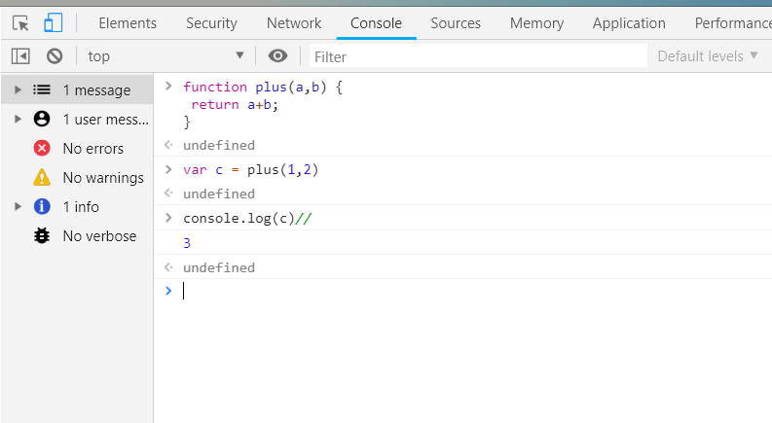
3
JavaScript 语法
JavaScript的函数
定义一个加法函数
function plus(a,b) {
return a+b;
}
上面的意思就是当我们在js代码里面任意位置执行plus(参数1，参数2),的时候向里面传入2个值。他会返回他们的和。
例如：
var c = plus(1,2)
console.log(c)//打印出3

Slide 23
3
JavaScript 语法
JavaScript的函数
看完上一个例子你可能会问：为什么不直接这样呢?
var c=1+2 //这样不更简单吗?
没错这样虽然是比定义函数更方便。但是如果我们定义的函数先做检测他是不是一个数字，然后再做点别的事情。需要10句话。例如吃饭，我们要先洗手，摆餐具，上菜，坐下来，盛饭，拿起筷子夹菜。这一种比较负责的流程怎么办。我们来看看为什么要用函数来封装。

Slide 24

3
JavaScript 语法
JavaScript的函数
function 吃饭(){
洗手
摆餐具
上菜
坐下来
盛饭
拿起筷子夹菜
}
这里定义了一个吃饭的函数，一共6行代码。如果你一天要吃2次饭，那么就要写12句代码重复这个过程。但是如果你就说吃饭这一件事，你只需要声明一次，然后调用一下，不管你吃多少次饭。你只需要说吃饭，别人就知道你的吃饭需要做这6件事情了。
例如：吃饭()。这样与6件事比起来是不是简洁方便多了呢？

Slide 25
3
JavaScript 语法
函数参数
默认参数
在JavaScript中，函数参数的默认值是undefined。然而在某些情况下设置不同的默认值是有用的。这时默认参数可以提供帮助。
在过去，用于设定默认的一般策略是在函数的主体测试参数值是否为undefined，如果是则赋予一个值。如果在下面的例子中，调用函数时没有实参传递给b，那么它的值就是undefined，于是计算a*b得到、函数返回的是 NaN：
function multiply(a, b) {
b = (typeof b !== 'undefined') ? b : 1;
return a*b;
}
multiply(5); // 5

Slide 26
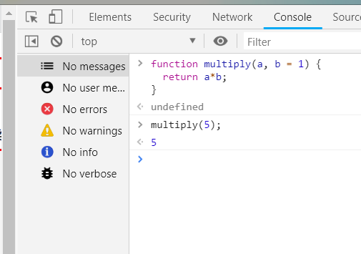
3
JavaScript 语法
函数参数
使用默认参数，在函数体的检查就不再需要了。现在，你可以在函数头简单地把1设定为b的默认值：
function multiply(a, b = 1) {
return a*b;
}
multiply(5); // 5

Slide 27

3
JavaScript 语法
函数作用域
在函数内定义的变量不能在函数之外的任何地方访问，因为变量仅仅在该函数的域的内部有定义。相对应的，一个函数可以访问定义在其范围内的任何变量和函数。换言之，定义在全局域中的函数可以访问所有定义在全局域中的变量。在另一个函数中定义的函数也可以访问在其父函数中定义的所有变量和父函数有权访问的任何其他变量。

Slide 28
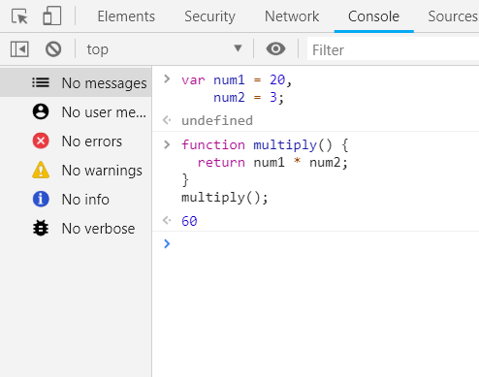
3
JavaScript 语法
函数作用域
// 下面的变量定义在全局作用域(global scope)中
var num1 = 20,
num2 = 3;
// 本函数定义在全局作用域
function multiply() {
return num1 * num2;
}
multiply(); // 返回 60

Slide 29
3
JavaScript 语法
函数作用域
// 嵌套函数的例子
function getScore () {
var num1 = 2,
num2 = 3;
function add() {
return " scored " + (num1 + num2);
}
return add();
}
getScore(); // 返回 " scored 5"

Slide 30
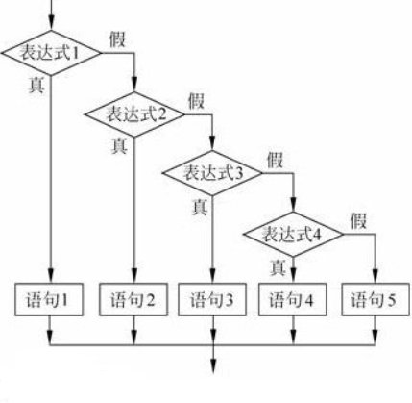
3
JavaScript 语法
JavaScript If...Else 语句
条件语句
通常在写代码时，您总是需要为不同的决定来执行不同的动作。您可以在代码中使用条件语句来完成该任务。
在 JavaScript 中，我们可使用以下条件语句：
if 语句 - 只有当指定条件为 true 时，使用该语句来执行代码
if...else 语句 - 当条件为 true 时执行代码，当条件为 false 时执行其他代码
if...else if....else 语句 - 使用该语句来选择多个代码块之一来执行
switch 语句 - 使用该语句来选择多个代码块之一来执行

Slide 31
3
JavaScript 语法
JavaScript If...Else 语句
//里面填写布尔值或者返回布尔值类型的语句
if (条件)
{
//当条件为 true 时执行的代码
console.log(“条件成立”)
}
else{
//当条件为 false 时执行的代码
console.log(“条件不成立”)
}

Slide 32
3
JavaScript 语法
JavaScript If...Else 语句
语法
if (条件 1)
{
当条件 1 为 true 时执行的代码
}
else if (条件 2)
{
当条件 2 为 true 时执行的代码
}
else
{
当条件 1 和 条件 2 都不为 true 时执行的代码
}

Slide 33
3
JavaScript 语法
JavaScript If...Else 语句
实例：如果时间小于 10:00，则将发送问候 "Good morning"，否则如果时间小于 20:00，则发送问候 "Good day"，否则发送问候 "Good evening"：
if (time<10)
{
x="Good morning";
}
else if (time<20)
{
x="Good day";
}
else
{
x="Good evening";
}

Slide 34
3
JavaScript 语法
JavaScript switch 语句
switch 语句用于基于不同的条件来执行不同的动作。
工作原理：首先设置表达式 n（通常是一个变量）。随后表达式的值会与结构中的每个 case 的值做比较。如果存在匹配，则与该 case 关联的代码块会被执行。请使用 break 来阻止代码自动地向下一个 case 运行。

Slide 35
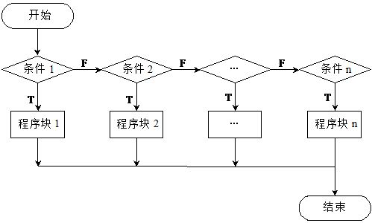
3
JavaScript 语法
例：显示今日的周名称。请注意 Sunday=0, Monday=1, Tuesday=2, 等等：
var day=new Date().getDay();
switch (day)
{
case 0:
x="Today it's Sunday";
break;
case 1:
x="Today it's Monday";
break;
case 2:
x="Today it's Tuesday";
break;
case 3:
x="Today it's Wednesday";
break;
case 4:
x="Today it's Thursday";
break;
case 5:
x="Today it's Friday";
break;
case 6:
x="Today it's Saturday";
break;
}

Slide 36
3
JavaScript 语法
default 关键词
请使用 default 关键词来规定匹配不存在时做的事情：
例：如果今天不是周六或周日，则会输出默认的消息：
var day=new Date().getDay();
switch (day)
{
case 6:
x="Today it's Saturday";
break;
case 0:
x="Today it's Sunday";
break;
default:
x="Looking forward to the Weekend";
}

Slide 37
3
JavaScript 语法
Switch与if对比
Switch与if对比： switch...case与if...else的根本区别在于，switch...case会生成一个跳转表来指示实际的case分支的地址，而这个跳转表的索引号与switch变量的值是相等的。从而，switch...case不用像if...else那样遍历条件分支直到命中条件，而只需访问对应索引号的表项从而到达定位分支的目的。

Slide 38
3
JavaScript 语法
JavaScript 循环
如果您希望一遍又一遍地运行相同的代码，并且每次的值都不同，那么使用循环是很方便的。
我们可以这样输出数组的值：
document.write(cars[0] + "<br>");
document.write(cars[1] + "<br>");
document.write(cars[2] + "<br>");
document.write(cars[3] + "<br>");
document.write(cars[4] + "<br>");
document.write(cars[5] + "<br>");
不过通常我们这样写：
for (var i=0;i<cars.length;i++)
{
document.write(cars[i] + "<br>");
}

Slide 39
3
JavaScript 语法
JavaScript For 循环
For 循环
for 循环是您在希望创建循环时常会用到的工具。
下面是 for 循环的语法：
for (语句 1; 语句 2; 语句 3)
{
被执行的代码块
}
语句 1 在循环（代码块）开始前执行
语句 2 定义运行循环（代码块）的条件
语句 3 在循环（代码块）已被执行之后执行

Slide 40
3
JavaScript 语法
JavaScript For 循环
实例：
for (var i=0; i<5; i++)
{
x=x + "The number is " + i + "<br>";
console.log(x)
}

Slide 41
3
JavaScript 语法
JavaScript while 循环
while 循环：
while 循环会在指定条件为真时循环执行代码块。
语法
while (条件)
{
需要执行的代码
}

Slide 42
3
JavaScript 语法
JavaScript while 循环
例：本例中的循环将继续运行，只要变量 i 小于 5：
while (i<5)
{
x=x + "The number is " + i + "<br>";
i++;
}

Slide 43
授课内容
一、什么是JavaScript
二、JavaScript 特点
三、 JavaScript 语法
四、JavaScript 对象

Slide 44
4
JavaScript 对象
JavaScript 对象
JavaScript 中的所有事物都是对象：字符串、数值、数组、函数...
此外，JavaScript 允许自定义对象。
没有对象又怎么编程呢？
对象只是一种特殊的数据。对象拥有属性和方法。

Slide 45
4
JavaScript 对象
JavaScript 对象
JavaScript 提供多个内建对象，比如 String、Date、Array 等等。 对象只是带有属性和方法的特殊数据类型。
布尔型可以是一个对象。
数字型可以是一个对象。
字符串也可以是一个对象
日期是一个对象
数学和正则表达式也是对象
数组是一个对象
甚至函数也可以是对象

Slide 46
4
JavaScript 对象
JavaScript 对象的创建
方法1：创建直接的实例
这个例子创建了对象的一个新实例，并向其添加了四个属性：
person=new Object();
person.firstname="Bill";
person.lastname="Gates";
person.age=56;
person.eyecolor="blue";

Slide 47
4
JavaScript 对象
JavaScript 对象的创建
方法2：使用对象构造器
本例使用函数来构造对象：
function person(firstname,lastname,age,eyecolor)
{
this.firstname=firstname;
this.lastname=lastname;
this.age=age;
this.eyecolor=eyecolor;
}
var myFather=new person("Bill","Gates",56,"blue");
var myMother=new person("Steve","Jobs",48,"green");

Slide 48

下次课见

